Slide 1
অন লাইন ক্লাস এ স্বাগতম

Slide 2
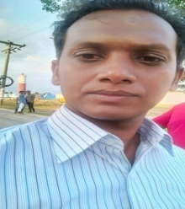
পরিচিতি
পাঠ
শ্রেণিঃ পঞ্চম
বিষয়ঃ বাংলা
পাঠঃ এই দেশ এই মানুষ
পাঠ্যাংশঃ বাংলাদেশের---- যেন সবার।
সময়ঃ ৫৫ মি
তারিখঃ ৩/০৬/২১
শিক্ষক
নামঃ জাবের দেওয়ান
সহকারি শিক্ষক
বিদ্যালয় নামঃ আরপাঙ্গাশিয়া সরকারী প্রাথমিক বিদ্যালয়

Slide 3
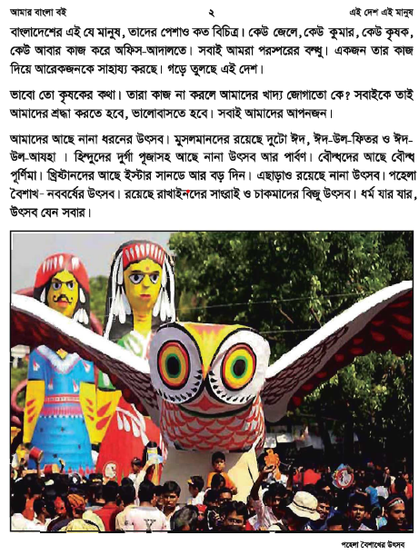

Slide 4
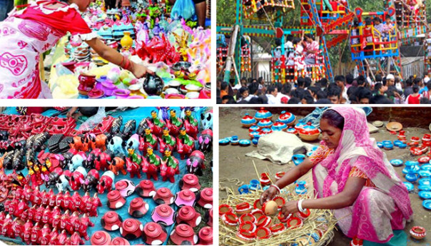
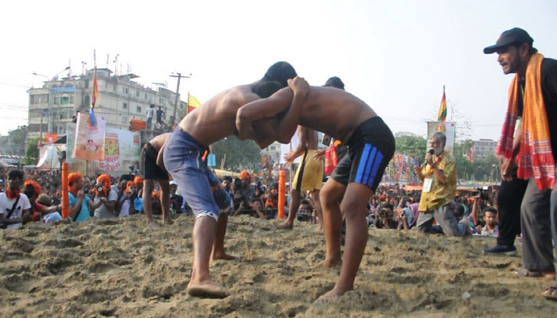
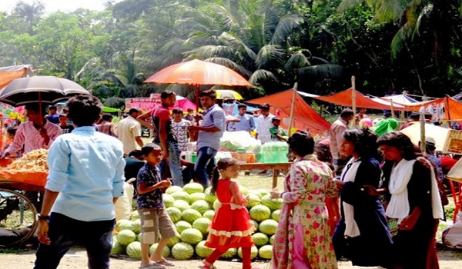
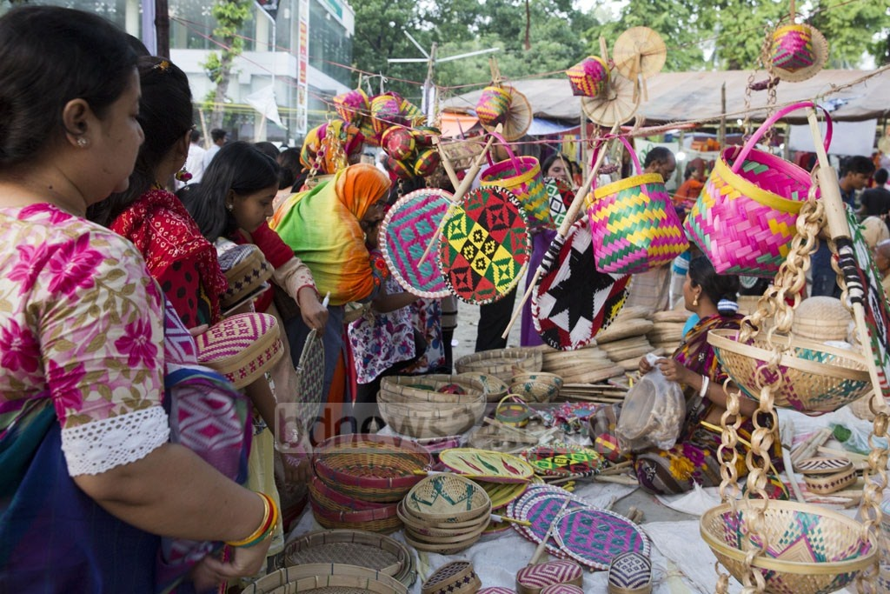
এসো ছবি দেখি

Slide 5
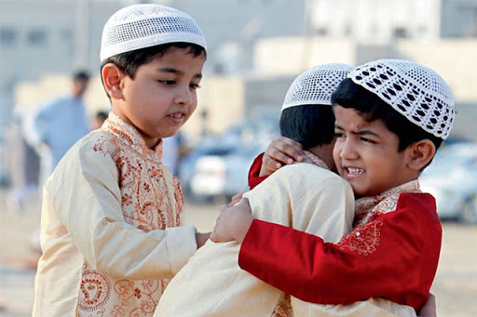
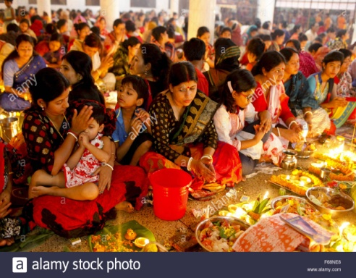
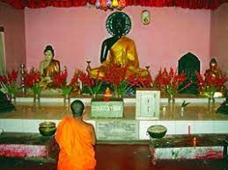
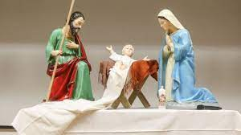
মুসলমান
হিন্দু
খ্রিস্টান
বৌদ্ধ

Slide 6
আজকের পাঠ
এই দেশ এই মানুষ
বাংলাদেশের ...................যেন সবার ।

Slide 7
শিখনফল
এই পাঠ শেষে শিক্ষাথীরা ---------
১ . ১ . ১ বর্ণ ও যুক্তবর্ণ সহযোগে তৈরি শব্দ শুনে স্পষ্ট ও শুদ্ধ ভাবে বলতে পারবে।
২ . ৪ . ৩ পাঠের মূল বিষয় বলতে পারবে।
১ . ৪ . ২ পাঠে ব্যবহৃত বাক্য স্পষ্ট স্বরে ও শুদ্ধ ঊচ্চরণে পড়তে পারবে।
১ . ৫ . ১ পাঠে ব্যবহৃত শব্দের বিপরীত শব্দ লিখতে পারবে।

Slide 8
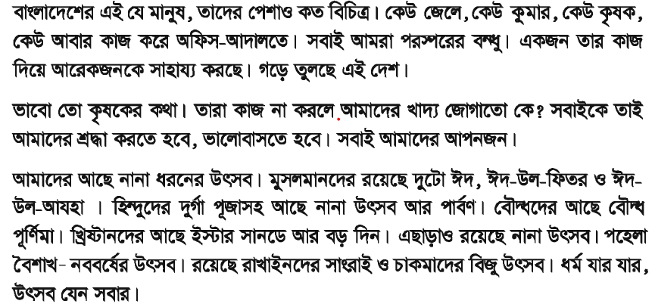
আদর্শ পাঠ

Slide 9
ন্ধ
=
ন
ধ
স্প
=
স
প
খ্র
=
খ
র ফলা
কৃ
=
ক
ৃ কার

Slide 10
একক কাজ
পাঠ্য বই খুলে প্রমিত উচ্চারণে পড়া এবং
কঠিন শব্দ ও যুক্তবর্ণ খুজে খাতায় লেখ ।

Slide 11
মূল্যয়ন
প্রশ্নঃ আমাদের দেশে উৎসব গুলো কী?
প্রশ্নঃ বিভিন্ন পেশার লোকজনকে আমরা শ্রদ্ধা করব কেন? বাস করে ?
প্রশ্নঃ মুসলমানদের দুটি ধর্মীয় উৎসব এর নাম কী?

Slide 12
ঈদ, পূজা, বৈশাখীমেলা, বিজু, সাংরাই ইত্যাদি।
১। খাদ্য ও নিত্য প্রয়োজনীয় জিনিস উৎপাদন করে
২।আমাদের জীবনযাত্রার মান উন্নয়নে সহায়তা করে
৩। দেশের অর্থনীতির চাকা সচল রাখে
ঈদ- উল -ফিতর, ঈদ- উল- আযহা

Slide 13
বাড়ির কাজ
বিভিন্ন উৎসবে তুমি কী কী কর তা ছয়টি বাক্যে লিখে নিয়ে আসবে।

Slide 14
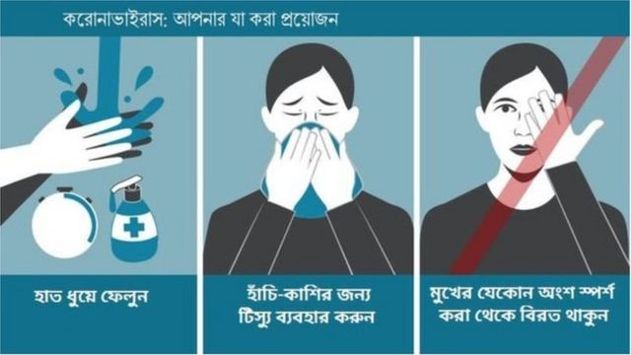
ধন্যবাদ

